Slide 1
Boy next door
寻找项目汇报

Slide 2
目录
1.出发
2.到达目的地
3.询问过程
4.失败总结

Slide 3
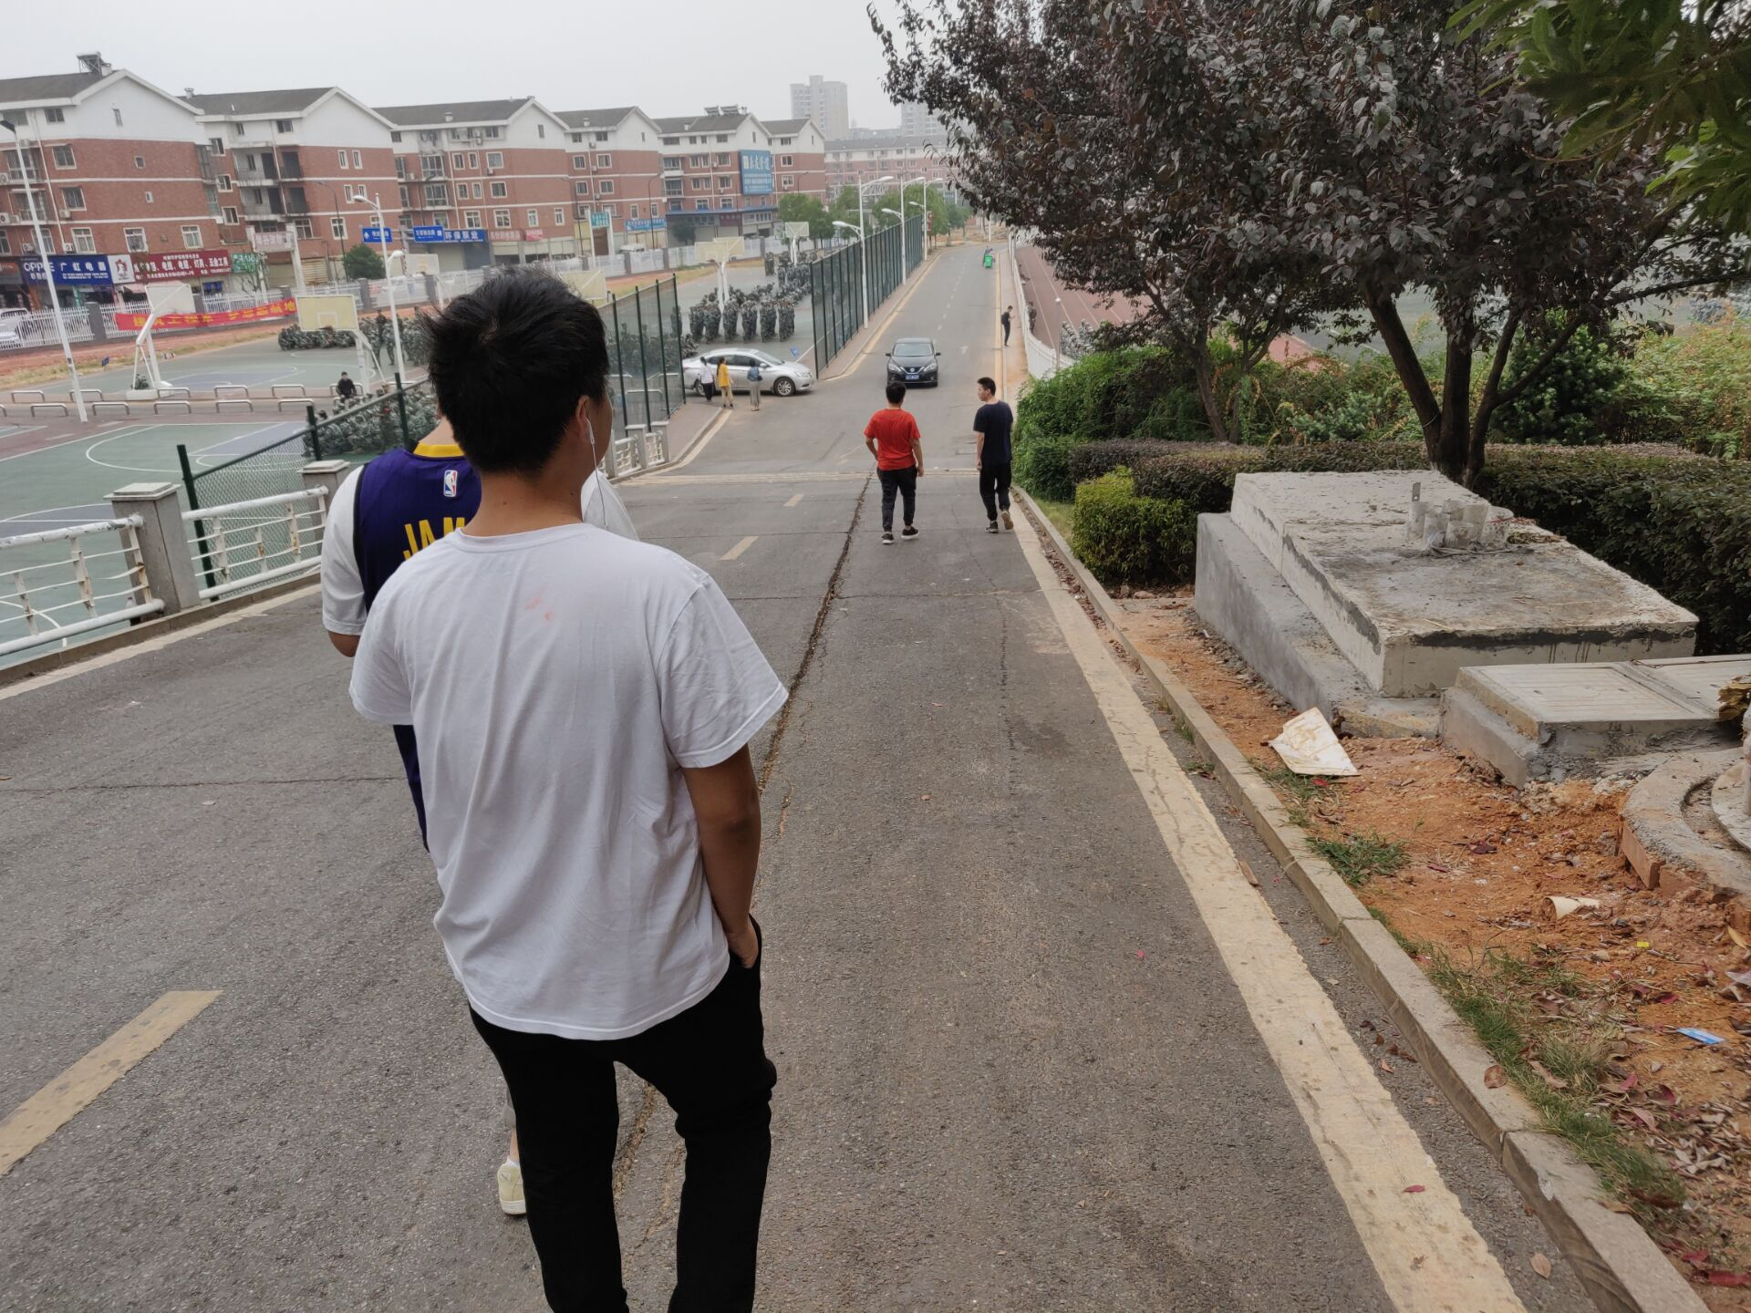
出发
早上九点出发，一个不早又不晚的
时间，天气还有点冷，目标是星沙
步行街，怀着激动的心情，准备进
行机密的商务谈判，相信白给的网
站应该很容易被一些企业给接受吧。

Slide 4
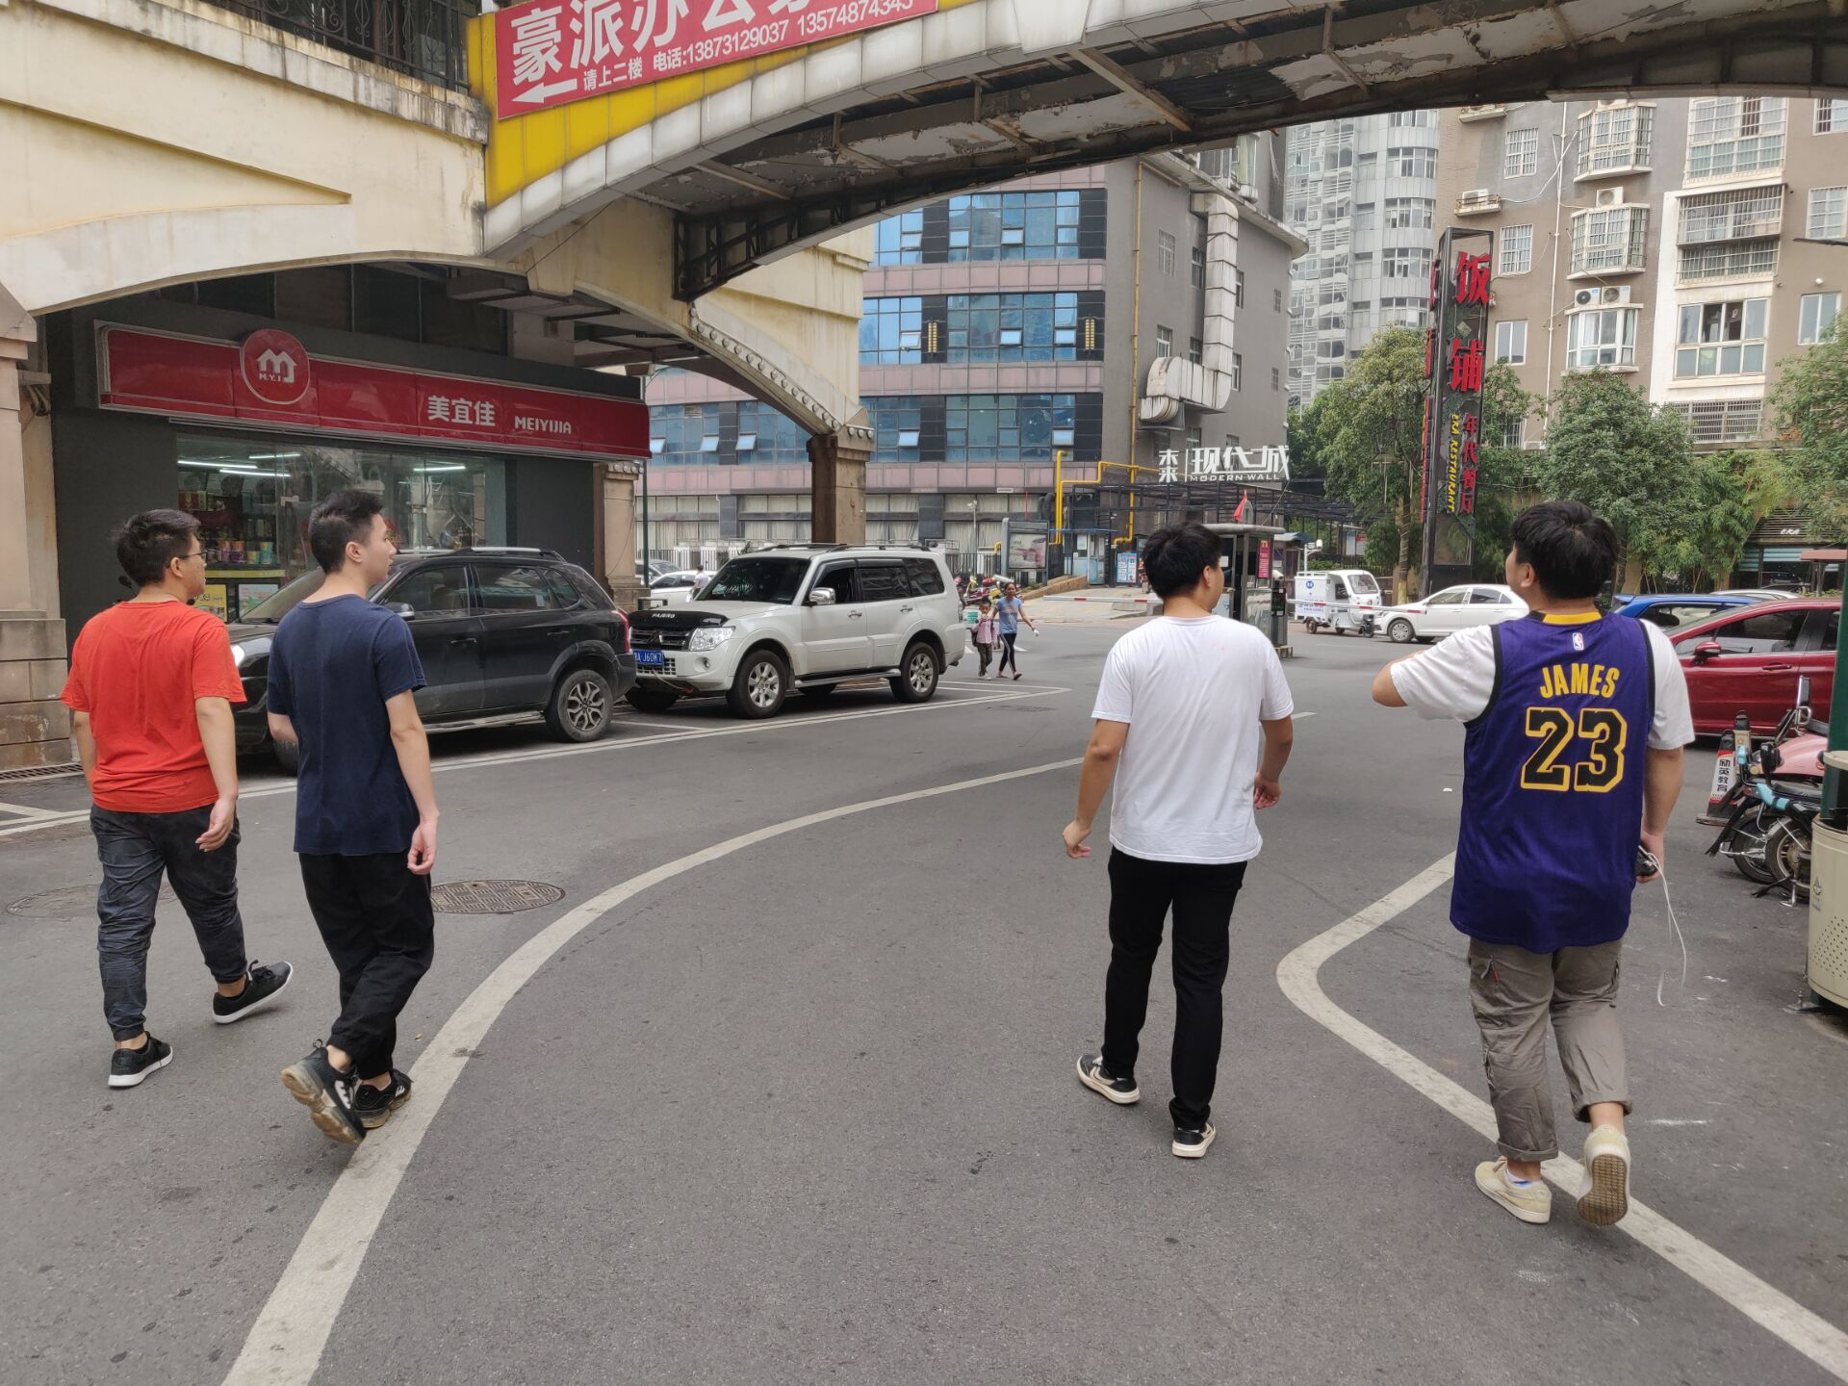
到达目的地
20多分钟的公交车，我们到达了目的地，来到了一条街道，准备进行挑选几个门面进行访问。

Slide 5
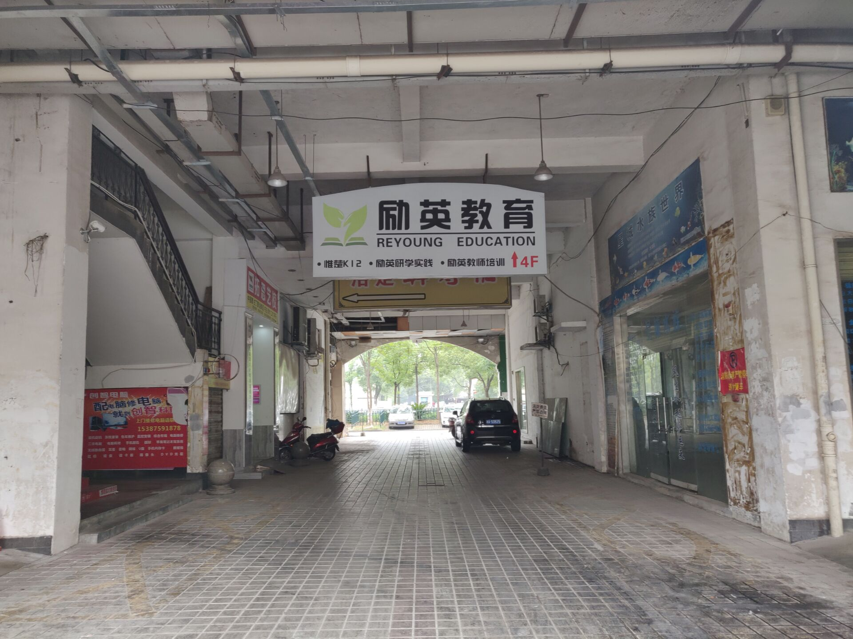
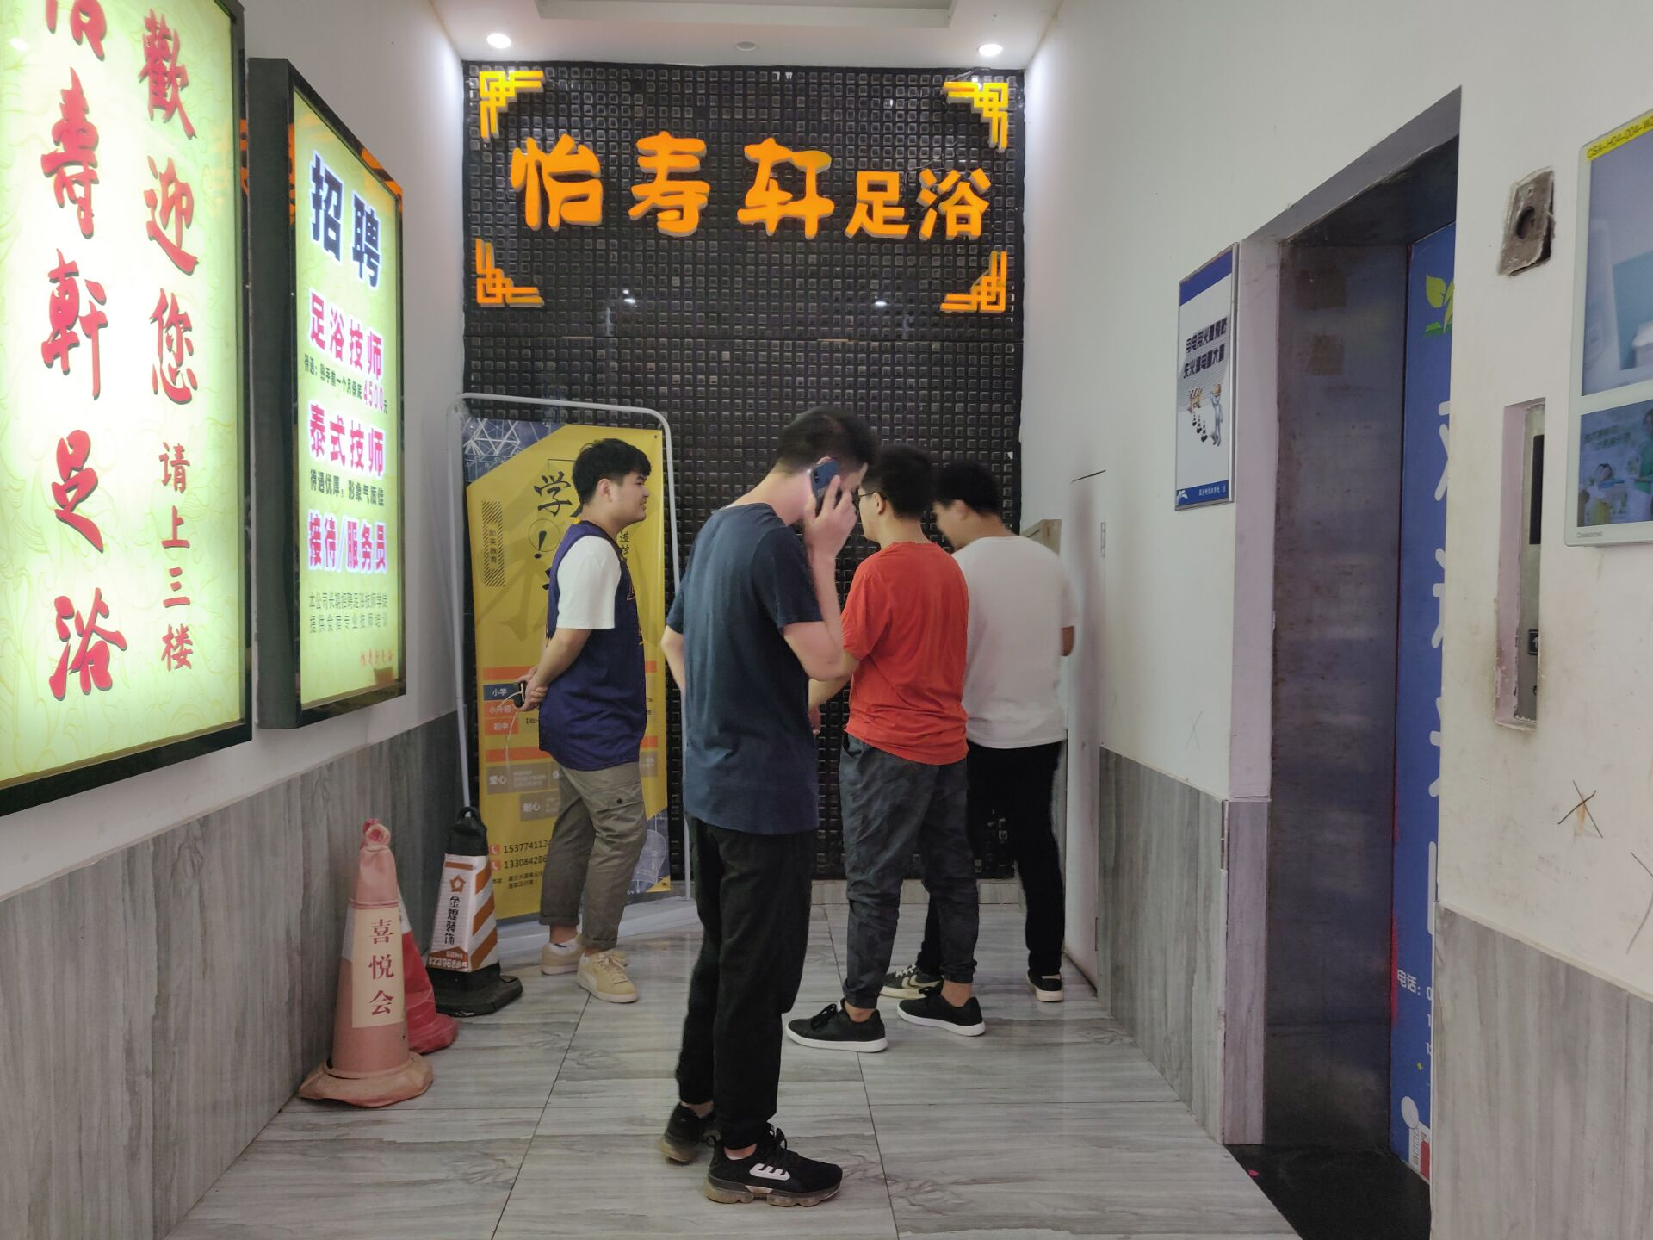
访问过程
首先我们看到了一家教育机构，在网上搜了一下没有它们的官网，但是看了下是有限公司，我们给他们广告上的张老师打一个预约电话，很不幸，刚在电话里介绍完自己和我们的项目就直接被挂掉了，我们也不敢再进去了。

Slide 6
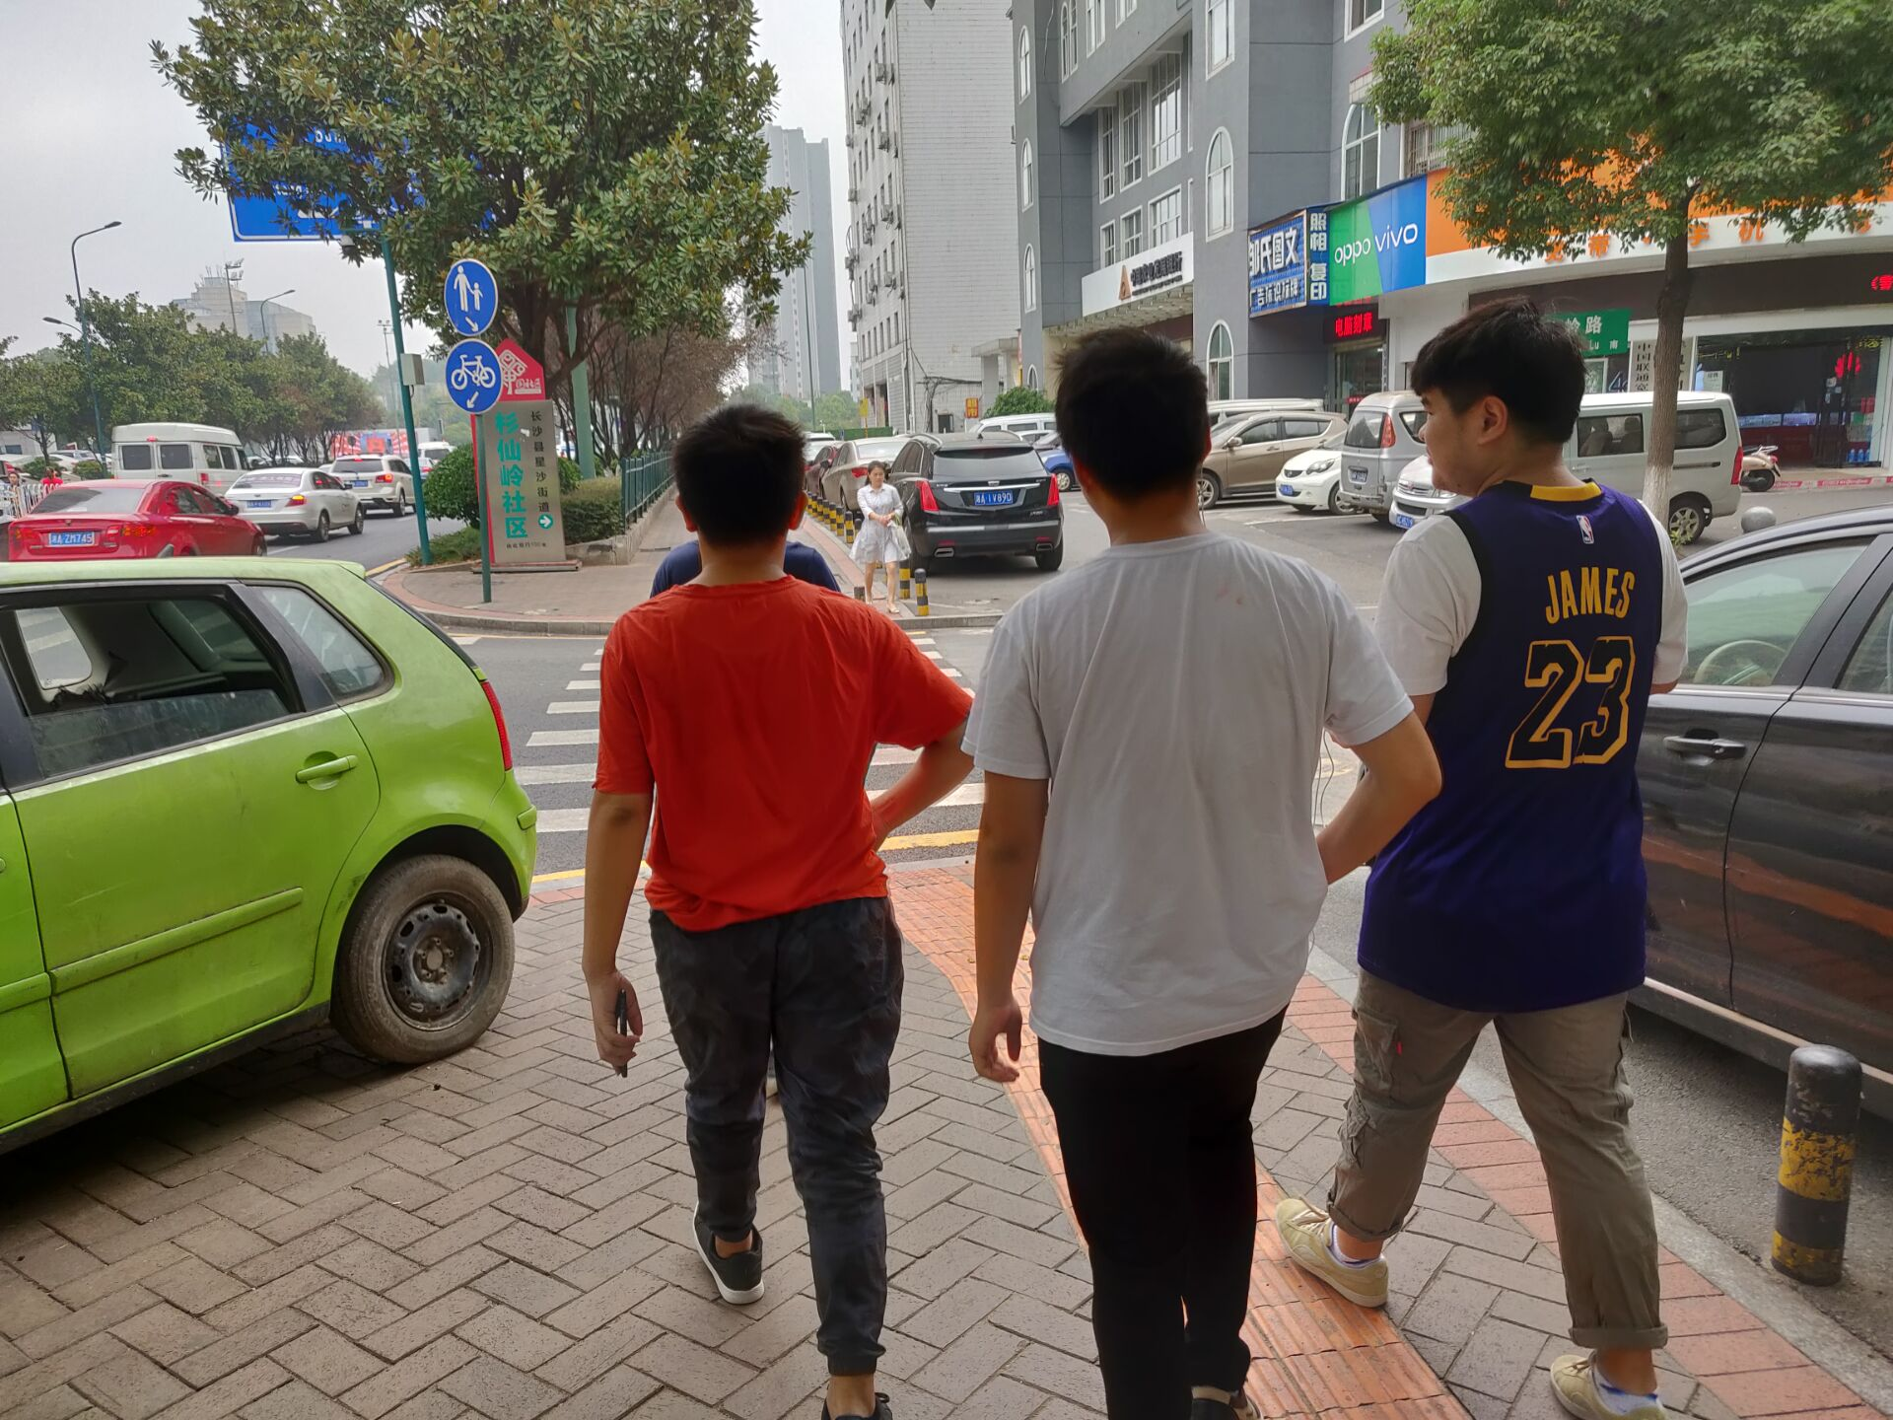
访问过程
一路走过来发现要不是连锁店，就是一些知名品牌店，都是那些不适合给我们做网站的

Slide 7
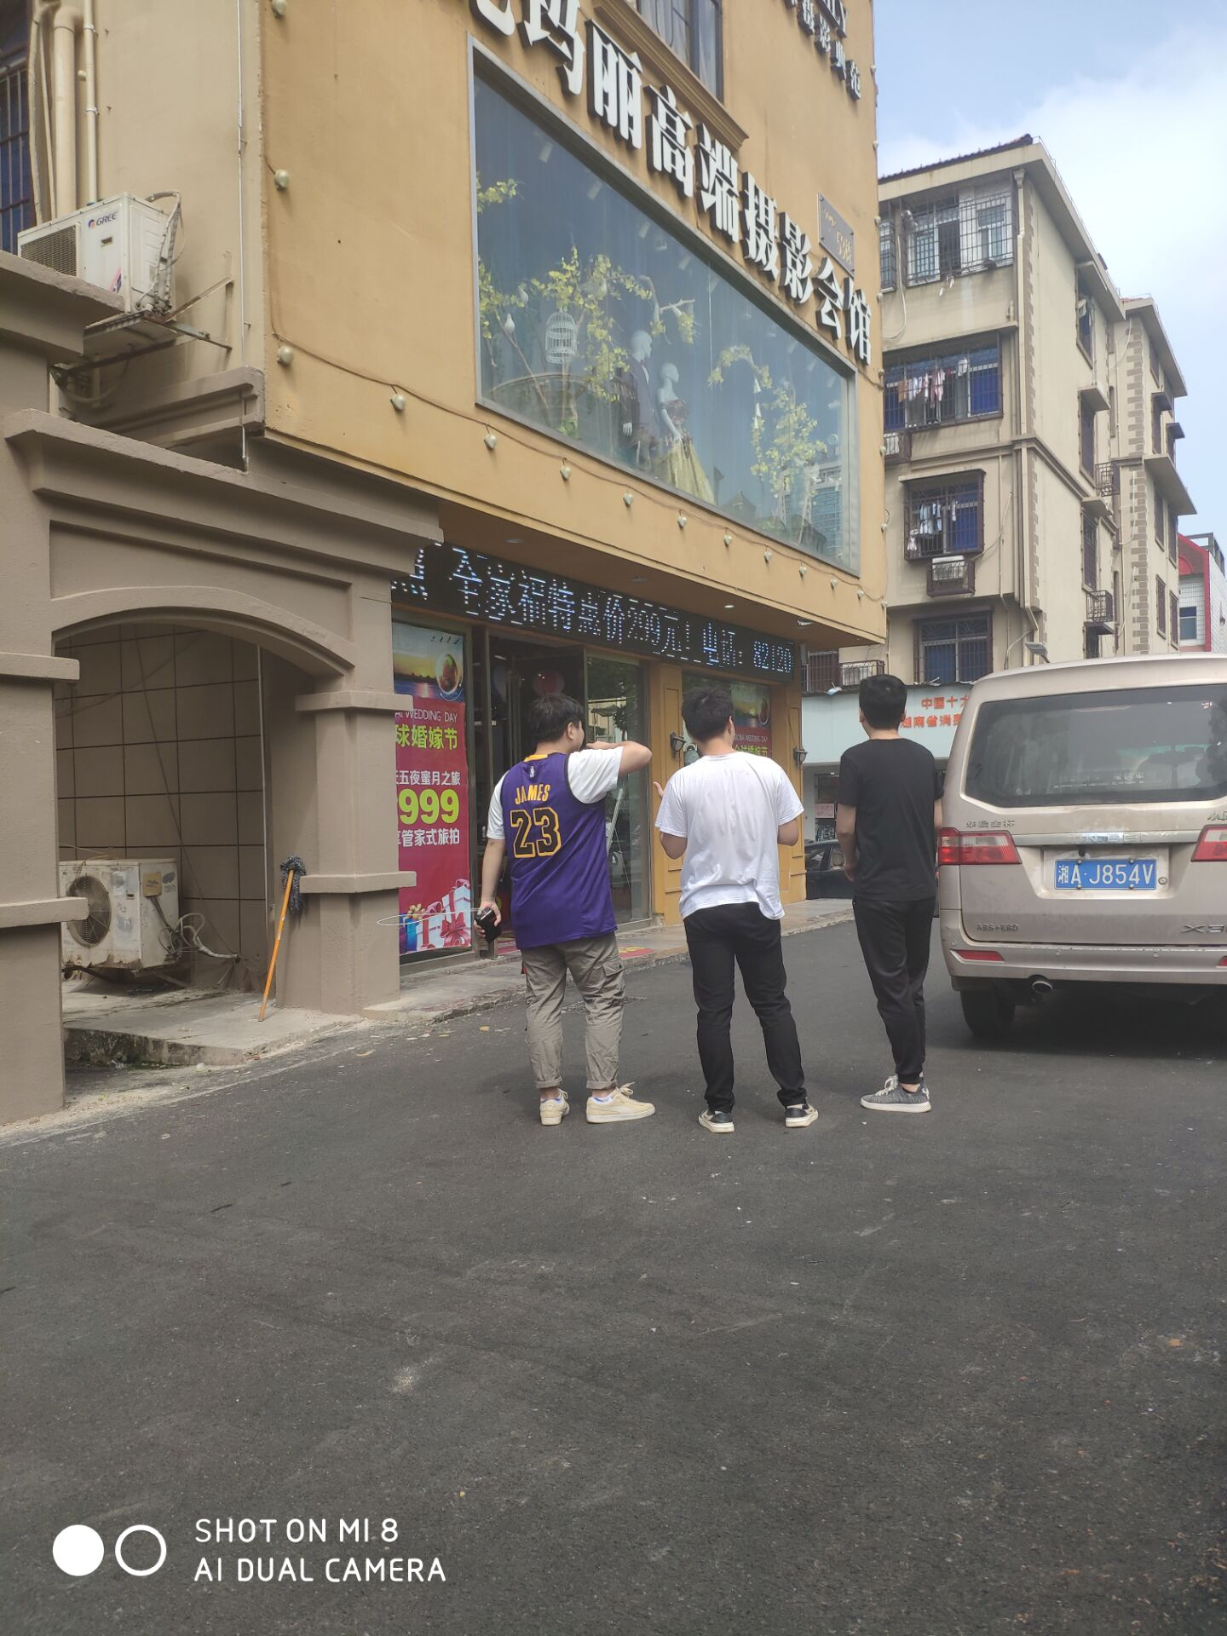
访问过程
找到了一家“爱妃玛丽高端摄影会所”的店，搜了一下网上没有，决定进去莽一波，一开始有点怂，然后我们总结了一个3句话的开场白：
1.我们是大三的学生
2.我们老师要求我们做一个企业的网站项目
3.请问你们需不需要做一个网站呢
最后进去说完，就直接被拒绝了

Slide 8
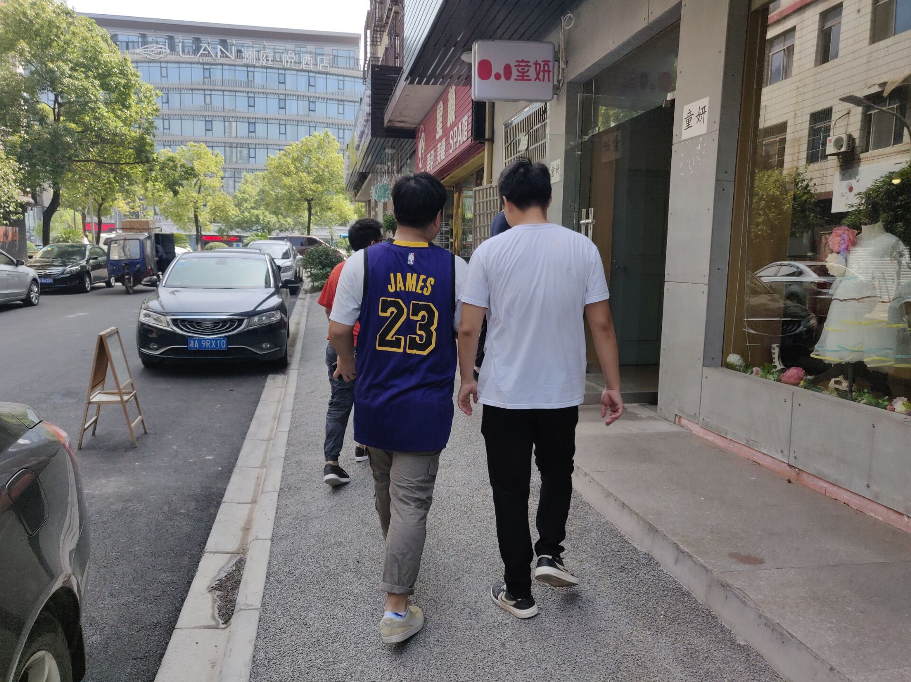
访问过程
有了上一次开口的胆量，我们直接莽进一个儿童摄影店，看了一下比较合适做网站，询问之后老板说他们已经有专门负责这一块的团队了，我们就没多问了。

Slide 9
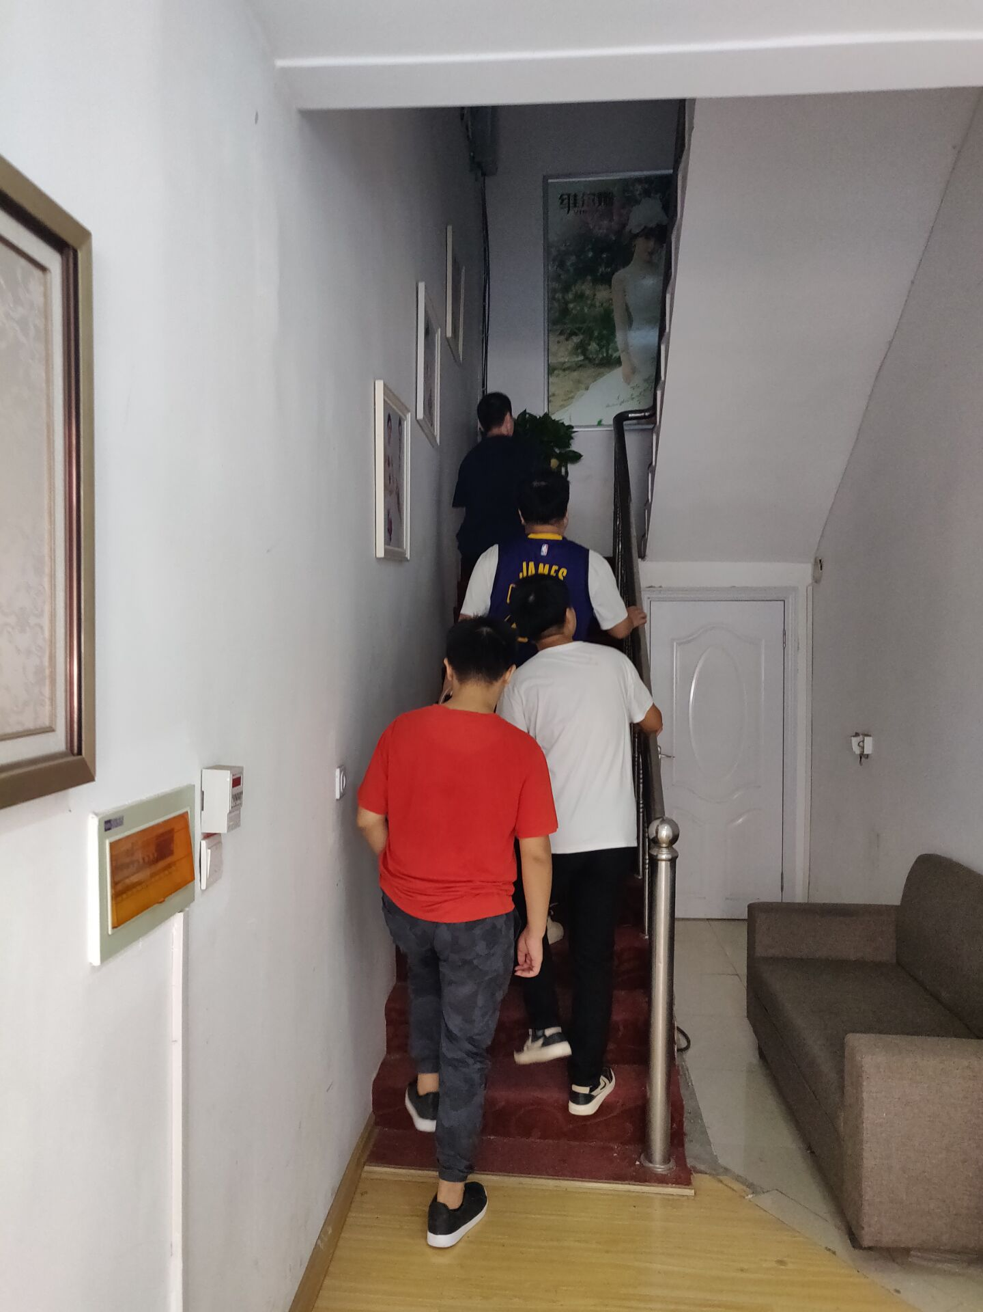
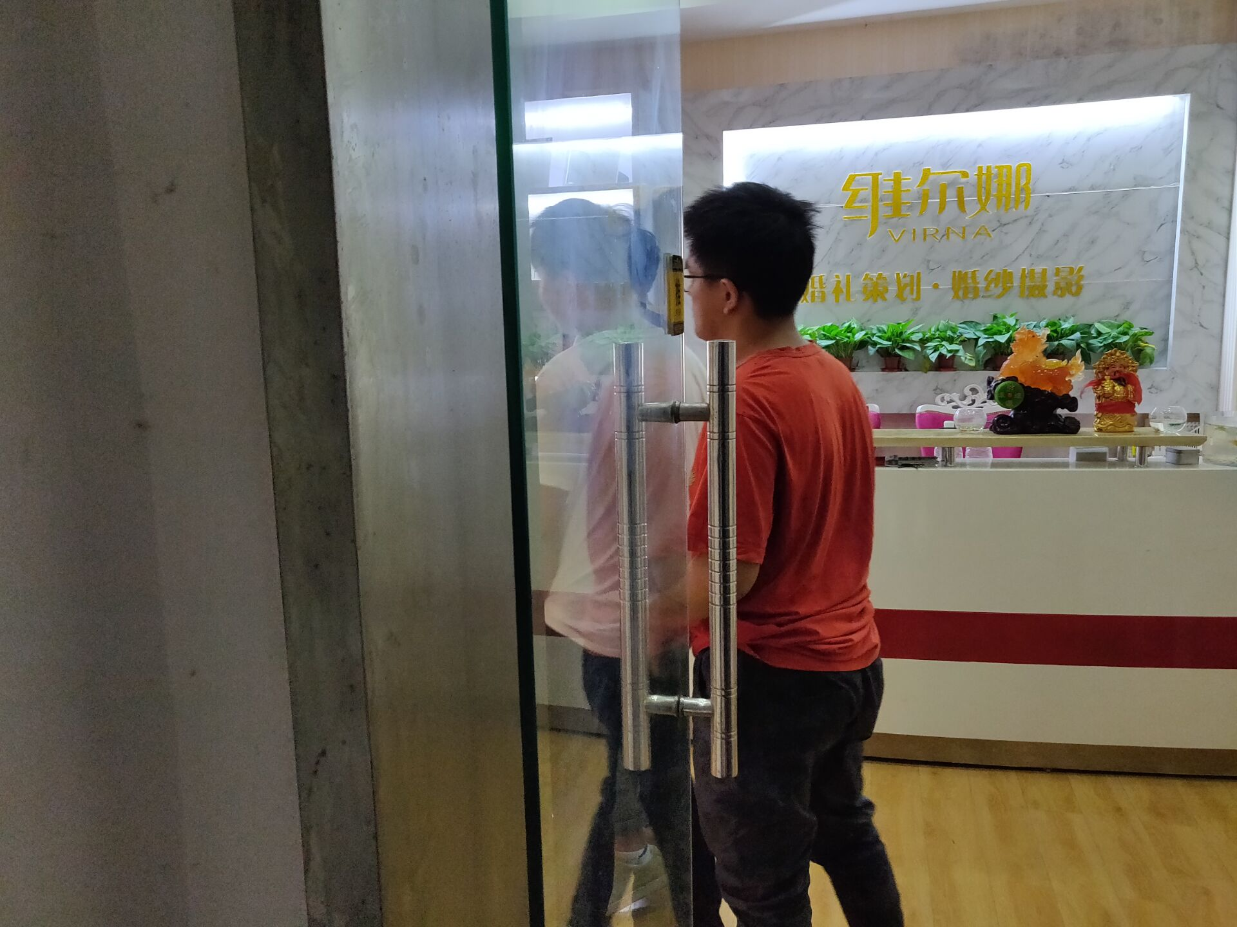
访问过程
又来到了一家婚纱摄影店，介绍完了自己，老板看起来很忙，听了以后，也是委婉的拒绝了

Slide 10
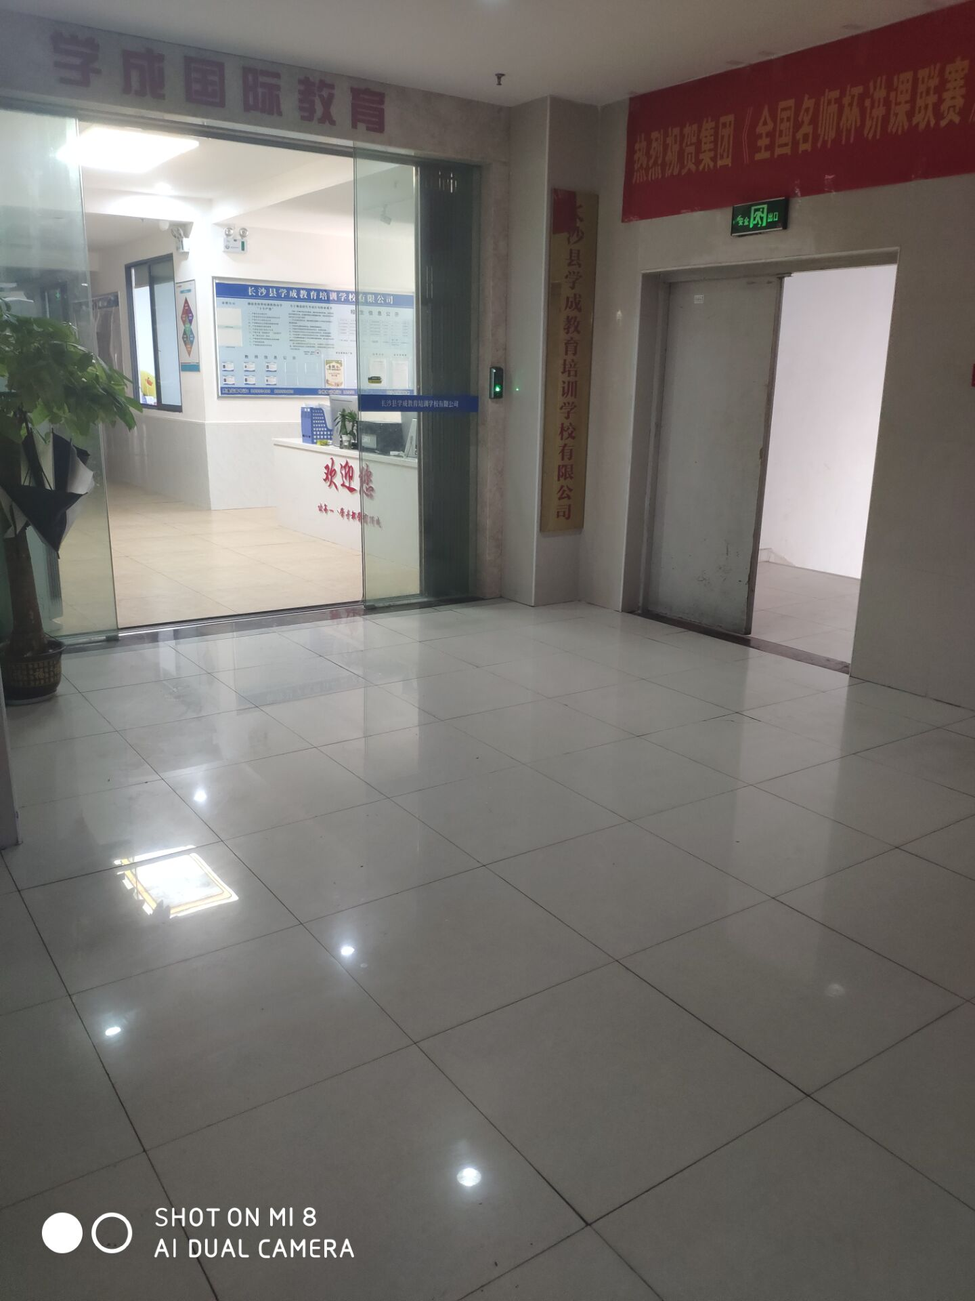
访问过程
又找了几家培训教育机构，有的大门紧闭，有的是连锁企业店，有的老板不在，做不了主，都没有谈成，然后就发现11点多了，只好先放弃了。

Slide 11
失败总结
1.虽然没有谈成，但是收获了一些经验
2.锻炼了沟通能力，从开始的怂到开口与陌生人交流，有了一些长进
3.表达能力还需加强，需要一些说服力
4.不要找那些连锁、知名品牌店，要找一些需要知名度和宣传的店
5.出发之前要做好准备，了解熟悉客户的情况，不然就一直是问和拒绝
6.继续去问，争取在周末能谈成

Slide 12
Thanks

